Slide 1



Hrvatska
kao brend
prof. dr. sc. Božo Skoko
Sveučilište Algebra Bernays / Millenium promocija
01
Notes:
Izvorni sadržaj: Božo Skoko, HGK_Croativa_Hrvatska kao brend_SKOKO.pptx, slajd 1.
Vizualni identitet: https://croativa.hgk.hr/ i https://croativa.hgk.hr/croativa-konferencija .
Logotipi i izvorne ilustracije: dostavljeni PPTX. Dodatna apstraktna podloga generirana za ovu prezentaciju.

Slide 2
Koje države možemo smatrati kreativnima?
02
Notes:
Izvorni sadržaj: Božo Skoko, HGK_Croativa_Hrvatska kao brend_SKOKO.pptx, slajd 2.
Vizualni identitet: https://croativa.hgk.hr/ i https://croativa.hgk.hr/croativa-konferencija .
Logotipi i izvorne ilustracije: dostavljeni PPTX. Dodatna apstraktna podloga generirana za ovu prezentaciju.

Slide 3

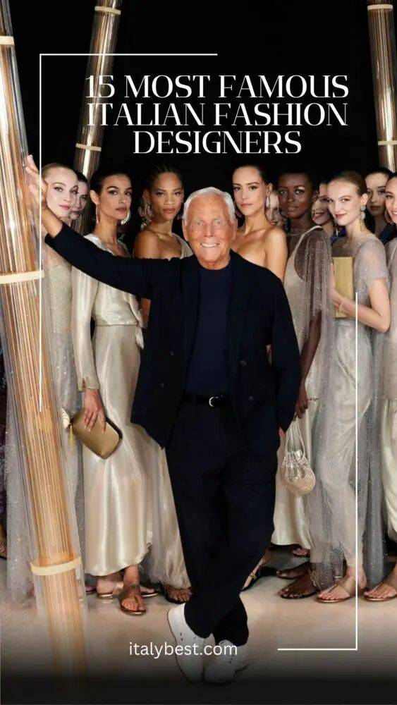
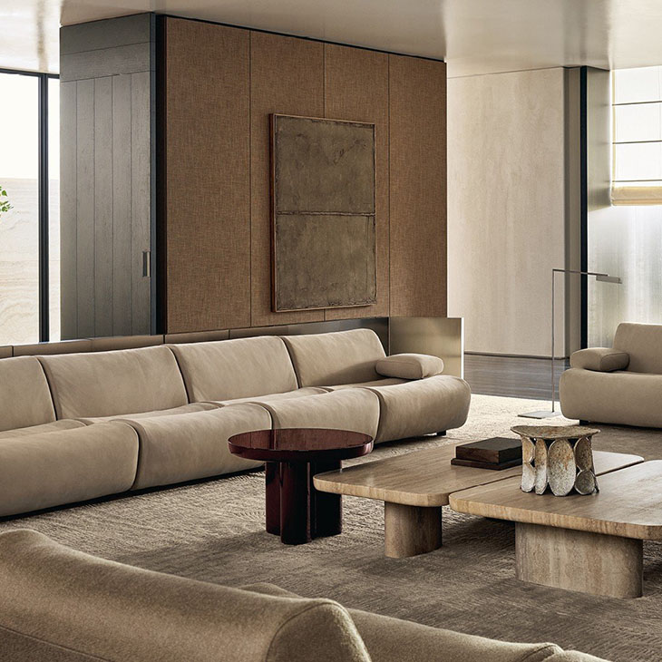
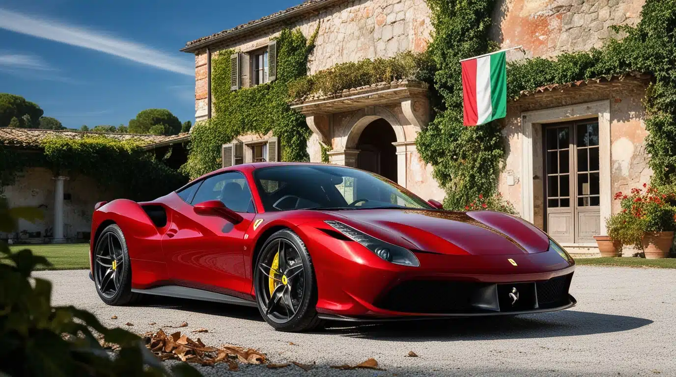
Italija
03
Notes:
Izvorni sadržaj: Božo Skoko, HGK_Croativa_Hrvatska kao brend_SKOKO.pptx, slajd 3.
Vizualni identitet: https://croativa.hgk.hr/ i https://croativa.hgk.hr/croativa-konferencija .
Logotipi i izvorne ilustracije: dostavljeni PPTX. Dodatna apstraktna podloga generirana za ovu prezentaciju.

Slide 4
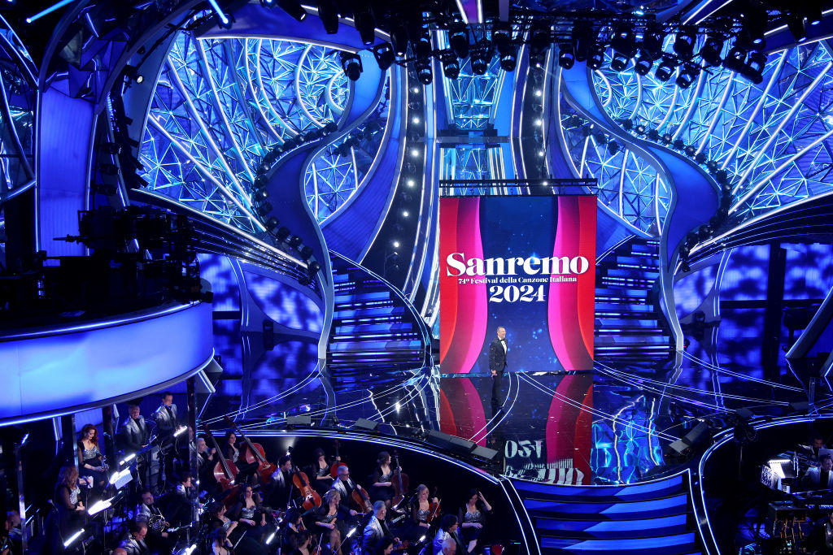
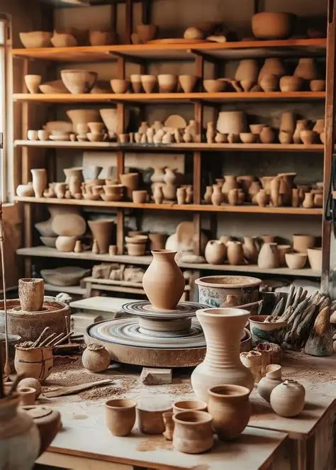

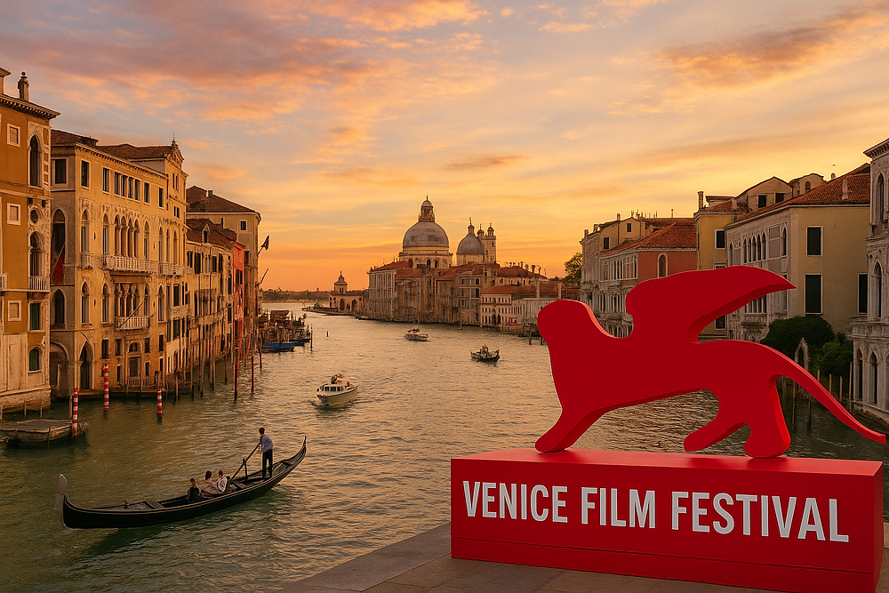
Italija
04
Notes:
Izvorni sadržaj: Božo Skoko, HGK_Croativa_Hrvatska kao brend_SKOKO.pptx, slajd 3.
Vizualni identitet: https://croativa.hgk.hr/ i https://croativa.hgk.hr/croativa-konferencija .
Logotipi i izvorne ilustracije: dostavljeni PPTX. Dodatna apstraktna podloga generirana za ovu prezentaciju.

Slide 5
Vrijednost talijanske kreativne industrije
15,4 % BDP-a
Izravni prihod sektora - 116 milijardi eura
oko 6% svih zaposlenih
Učinak na talijansko gospodarstvo - 310 milijardi eura
05
Notes:
Izvorni sadržaj: Božo Skoko, HGK_Croativa_Hrvatska kao brend_SKOKO.pptx, slajd 4.
Vizualni identitet: https://croativa.hgk.hr/ i https://croativa.hgk.hr/croativa-konferencija .
Logotipi i izvorne ilustracije: dostavljeni PPTX. Dodatna apstraktna podloga generirana za ovu prezentaciju.

Slide 6
Vrijednost talijanske kreativne industrije
1 euro koji sektor proizvede donese dodatnih 1,70 eura u ostatku gospodarstva (multiplikator)
Top 7: softver i video igre (27,8%), nakladništvo, arhitektura i dizajn, glazba, komunikacije, scenske i vizualne umjetnosti, povijesna i umjetnička baština
Milano i Lombardija prihoduju 33 milijarde eura.
06
Notes:
Izvorni sadržaj: Božo Skoko, HGK_Croativa_Hrvatska kao brend_SKOKO.pptx, slajd 4.
Vizualni identitet: https://croativa.hgk.hr/ i https://croativa.hgk.hr/croativa-konferencija .
Logotipi i izvorne ilustracije: dostavljeni PPTX. Dodatna apstraktna podloga generirana za ovu prezentaciju.

Slide 7
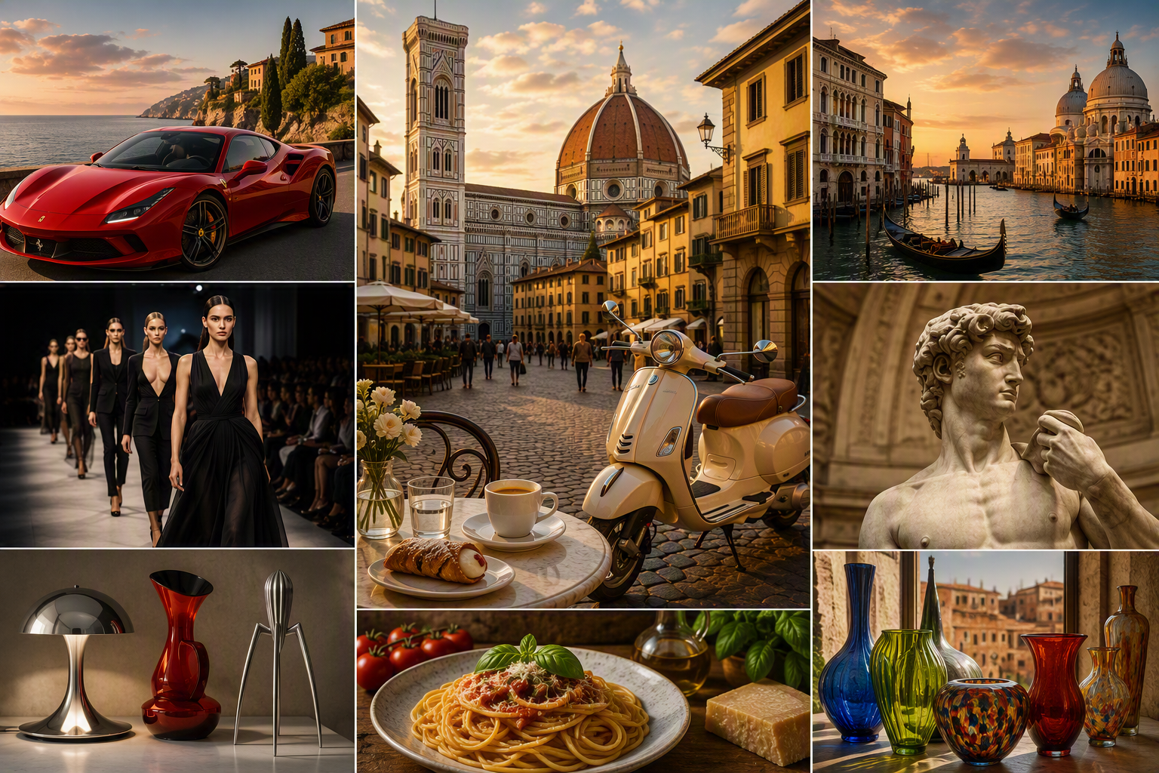
07
Notes:
Izvorni sadržaj: Božo Skoko, HGK_Croativa_Hrvatska kao brend_SKOKO.pptx, slajd 5.
Vizualni identitet: https://croativa.hgk.hr/ i https://croativa.hgk.hr/croativa-konferencija .
Logotipi i izvorne ilustracije: dostavljeni PPTX. Dodatna apstraktna podloga generirana za ovu prezentaciju.

Slide 8

Tko najviše zarađuje od kreativne industrije u Europi?
08
Notes:
Izvorni sadržaj: Božo Skoko, HGK_Croativa_Hrvatska kao brend_SKOKO.pptx, slajd 6.
Vizualni identitet: https://croativa.hgk.hr/ i https://croativa.hgk.hr/croativa-konferencija .
Logotipi i izvorne ilustracije: dostavljeni PPTX. Dodatna apstraktna podloga generirana za ovu prezentaciju.

Slide 9

Velika Britanija
2,4 milijuna radnih mjesta
124 milijarde funti – doprinos sektora gospodarstvu
09
Notes:
Izvorni sadržaj: Božo Skoko, HGK_Croativa_Hrvatska kao brend_SKOKO.pptx, slajd 7.
Vizualni identitet: https://croativa.hgk.hr/ i https://croativa.hgk.hr/croativa-konferencija .
Logotipi i izvorne ilustracije: dostavljeni PPTX. Dodatna apstraktna podloga generirana za ovu prezentaciju.

Slide 10


Njemačka i Francuska
10
Notes:
Izvorni sadržaj: Božo Skoko, HGK_Croativa_Hrvatska kao brend_SKOKO.pptx, slajd 8.
Vizualni identitet: https://croativa.hgk.hr/ i https://croativa.hgk.hr/croativa-konferencija .
Logotipi i izvorne ilustracije: dostavljeni PPTX. Dodatna apstraktna podloga generirana za ovu prezentaciju.

Slide 11
Od koga možemo učiti?
Europske države s najvećim iskoracima u kreativnim industrijama
11
Notes:
Izvorni sadržaj: Božo Skoko, HGK_Croativa_Hrvatska kao brend_SKOKO.pptx, slajd 9.
Vizualni identitet: https://croativa.hgk.hr/ i https://croativa.hgk.hr/croativa-konferencija .
Logotipi i izvorne ilustracije: dostavljeni PPTX. Dodatna apstraktna podloga generirana za ovu prezentaciju.

Slide 12


Irska
Snažne porezne olakšice
Lokacija snimanja filmova i serije
Engleski jezik
Film, TV, tech tvrtke
12
Notes:
Izvorni sadržaj: Božo Skoko, HGK_Croativa_Hrvatska kao brend_SKOKO.pptx, slajd 10.
Vizualni identitet: https://croativa.hgk.hr/ i https://croativa.hgk.hr/croativa-konferencija .
Logotipi i izvorne ilustracije: dostavljeni PPTX. Dodatna apstraktna podloga generirana za ovu prezentaciju.

Slide 13
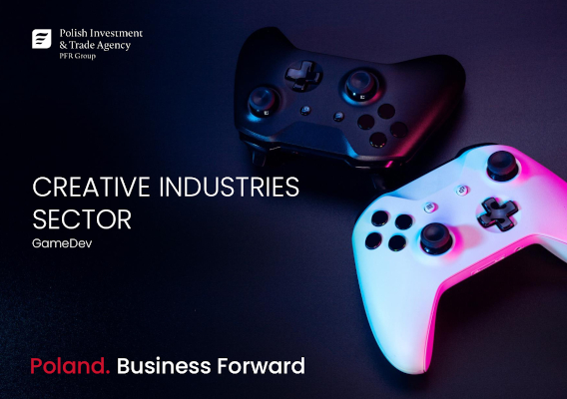
Poljska
Nova europska sila video igara i digitalnog sadržaja
Posljednjih godina rastu oko 18% godišnje
13
Notes:
Izvorni sadržaj: Božo Skoko, HGK_Croativa_Hrvatska kao brend_SKOKO.pptx, slajd 11.
Vizualni identitet: https://croativa.hgk.hr/ i https://croativa.hgk.hr/croativa-konferencija .
Logotipi i izvorne ilustracije: dostavljeni PPTX. Dodatna apstraktna podloga generirana za ovu prezentaciju.

Slide 14
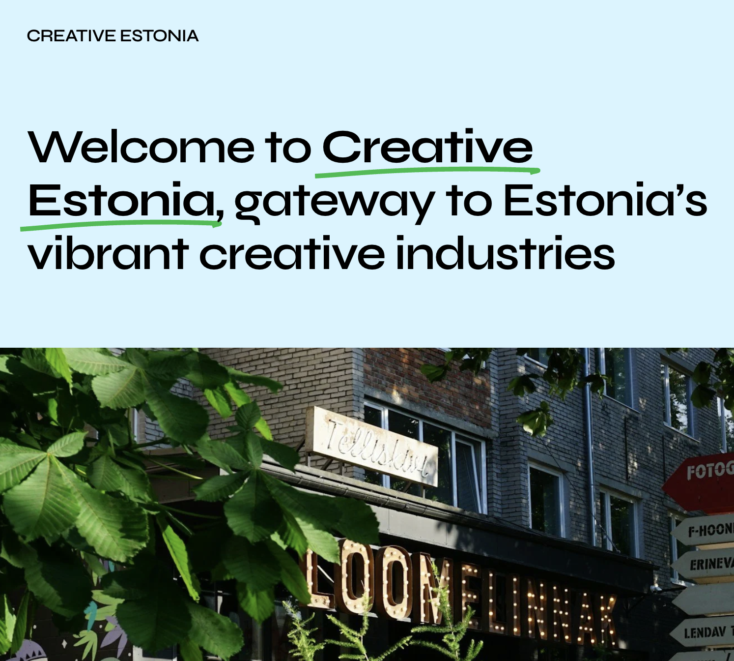
Estonija
Najveći iskorak u kapacitetima u odnosu na broj stanovnika
Najbolja digitalna infrastruktura
Najjači digitalni i start-up ekosustav
14
Notes:
Izvorni sadržaj: Božo Skoko, HGK_Croativa_Hrvatska kao brend_SKOKO.pptx, slajd 12.
Vizualni identitet: https://croativa.hgk.hr/ i https://croativa.hgk.hr/croativa-konferencija .
Logotipi i izvorne ilustracije: dostavljeni PPTX. Dodatna apstraktna podloga generirana za ovu prezentaciju.

Slide 15

Nizozemska
Kreativna industrija raste brže od ostatka gospodarstva
Rast zaposlenosti 3,2% godišnje
Udio zaposlenosti u sektoru najviši u Europi
Snaga: dizajn, komunikacije i kreativne poslovne usluge
15
Notes:
Izvorni sadržaj: Božo Skoko, HGK_Croativa_Hrvatska kao brend_SKOKO.pptx, slajd 13.
Vizualni identitet: https://croativa.hgk.hr/ i https://croativa.hgk.hr/croativa-konferencija .
Logotipi i izvorne ilustracije: dostavljeni PPTX. Dodatna apstraktna podloga generirana za ovu prezentaciju.

Slide 16
A Hrvatska?
16
Notes:
Izvorni sadržaj: Božo Skoko, HGK_Croativa_Hrvatska kao brend_SKOKO.pptx, slajd 14.
Vizualni identitet: https://croativa.hgk.hr/ i https://croativa.hgk.hr/croativa-konferencija .
Logotipi i izvorne ilustracije: dostavljeni PPTX. Dodatna apstraktna podloga generirana za ovu prezentaciju.

Slide 17
Je li Hrvatska kreativna zemlja?
17
Notes:
Izvorni sadržaj: Božo Skoko, HGK_Croativa_Hrvatska kao brend_SKOKO.pptx, slajd 15.
Vizualni identitet: https://croativa.hgk.hr/ i https://croativa.hgk.hr/croativa-konferencija .
Logotipi i izvorne ilustracije: dostavljeni PPTX. Dodatna apstraktna podloga generirana za ovu prezentaciju.

Slide 18
Pokretači trendova u ovom dijelu Europe: Hrvati jesu kreativni
1530. prva drama (Hanibal Lucić: Robinja)
1536. prvi roman (Petar Zoranić: Planine)
1612. prvo javno kazalište u Europi (Hvar)
1846. izvedena prva hrvatska opera (Vatroslav Lisinski: Ljubav i zloba)
18
Notes:
Izvorni sadržaj: Božo Skoko, HGK_Croativa_Hrvatska kao brend_SKOKO.pptx, slajd 16.
Vizualni identitet: https://croativa.hgk.hr/ i https://croativa.hgk.hr/croativa-konferencija .
Logotipi i izvorne ilustracije: dostavljeni PPTX. Dodatna apstraktna podloga generirana za ovu prezentaciju.

Slide 19
Pokretači trendova u ovom dijelu Europe: Hrvati jesu kreativni
1896. prikazan prvi film u Zagrebu
1917. premijera prvog hrvatskog filma (Brcko u Zagrebu Arnošta Grunda)
1926. Radio Zagreb
1953. Zagrebački festival (dvije godine nakon San Rema i dvije godine prije Eurosonga)
1954. Pulski filmski festival
19
Notes:
Izvorni sadržaj: Božo Skoko, HGK_Croativa_Hrvatska kao brend_SKOKO.pptx, slajd 16.
Vizualni identitet: https://croativa.hgk.hr/ i https://croativa.hgk.hr/croativa-konferencija .
Logotipi i izvorne ilustracije: dostavljeni PPTX. Dodatna apstraktna podloga generirana za ovu prezentaciju.

Slide 20
Pokretači trendova u ovom dijelu Europe: Hrvati jesu kreativni
1956. Televizija Zagreb (HRT)
1958. Opatijski festival
EXAT 51 (1951.–1956.), Gorgona (1959.–1966.) i Nove tendencije (1961.–1973.)
1962. Surogat Dušana Vukotića i prvi Oscar za crtani film izvan SAD-a
20
Notes:
Izvorni sadržaj: Božo Skoko, HGK_Croativa_Hrvatska kao brend_SKOKO.pptx, slajd 16.
Vizualni identitet: https://croativa.hgk.hr/ i https://croativa.hgk.hr/croativa-konferencija .
Logotipi i izvorne ilustracije: dostavljeni PPTX. Dodatna apstraktna podloga generirana za ovu prezentaciju.

Slide 21
Kakav je imidž (brend) Hrvatske u svijetu danas?
21
Notes:
Izvorni sadržaj: Božo Skoko, HGK_Croativa_Hrvatska kao brend_SKOKO.pptx, slajd 17.
Vizualni identitet: https://croativa.hgk.hr/ i https://croativa.hgk.hr/croativa-konferencija .
Logotipi i izvorne ilustracije: dostavljeni PPTX. Dodatna apstraktna podloga generirana za ovu prezentaciju.

Slide 22
Kako Hrvatska stoji na globalnim brend indeksima?
Brand Finance Nation Brand 2025. – 71. od 193.
Brand Finance Soft Power 2025. – 48 od 193.
Good Country Indeks 2025. – 40
World Happiness Report 2026. – 70
22
Notes:
Izvorni sadržaj: Božo Skoko, HGK_Croativa_Hrvatska kao brend_SKOKO.pptx, slajd 18.
Vizualni identitet: https://croativa.hgk.hr/ i https://croativa.hgk.hr/croativa-konferencija .
Logotipi i izvorne ilustracije: dostavljeni PPTX. Dodatna apstraktna podloga generirana za ovu prezentaciju.

Slide 23
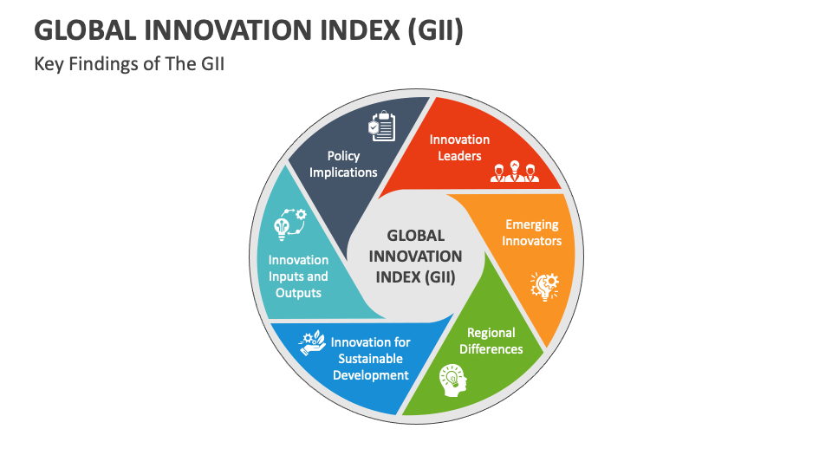
23
Notes:
Izvorni sadržaj: Božo Skoko, HGK_Croativa_Hrvatska kao brend_SKOKO.pptx, slajd 19.
Vizualni identitet: https://croativa.hgk.hr/ i https://croativa.hgk.hr/croativa-konferencija .
Logotipi i izvorne ilustracije: dostavljeni PPTX. Dodatna apstraktna podloga generirana za ovu prezentaciju.

Slide 24
GII 2025.
40. Hrvatska u ukupnom poretku
56. po razini izvoza kreativnih dobara
44. po kreativnim outputima
14. po igranim filmovima po stanovniku
16. po kvaliteti izvoza kulturnih i kreativnih usluga
75. globalna vrijednost hrvatskih brendova
24
Notes:
Izvorni sadržaj: Božo Skoko, HGK_Croativa_Hrvatska kao brend_SKOKO.pptx, slajd 20.
Vizualni identitet: https://croativa.hgk.hr/ i https://croativa.hgk.hr/croativa-konferencija .
Logotipi i izvorne ilustracije: dostavljeni PPTX. Dodatna apstraktna podloga generirana za ovu prezentaciju.

Slide 25


Quality of Life
25
Notes:
Izvorni sadržaj: Božo Skoko, HGK_Croativa_Hrvatska kao brend_SKOKO.pptx, slajd 21.
Vizualni identitet: https://croativa.hgk.hr/ i https://croativa.hgk.hr/croativa-konferencija .
Logotipi i izvorne ilustracije: dostavljeni PPTX. Dodatna apstraktna podloga generirana za ovu prezentaciju.

Slide 26
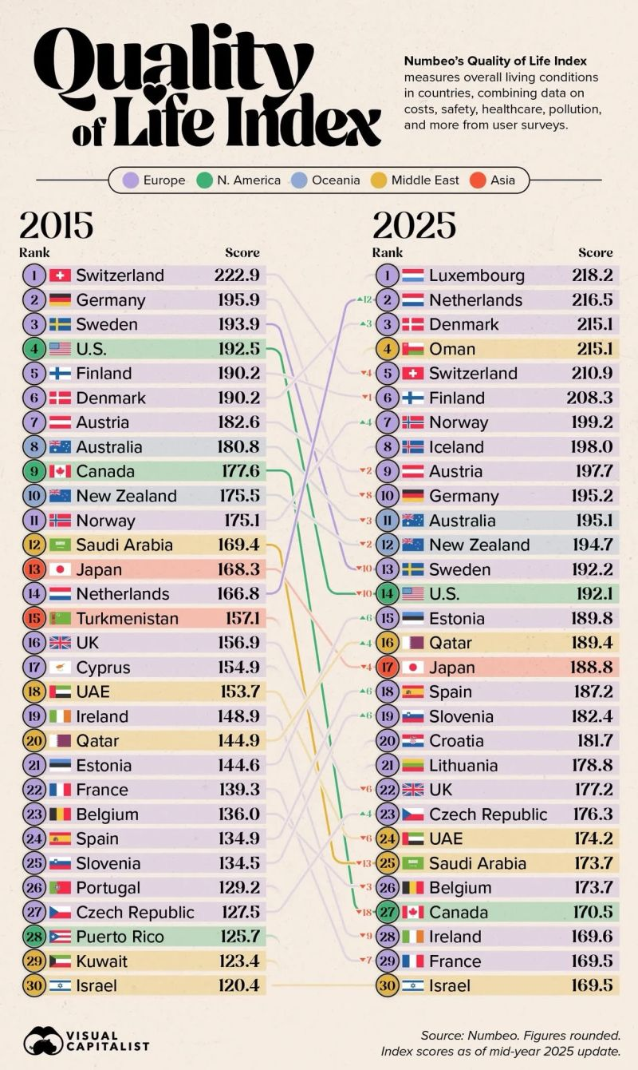
Quality of Life
26
Notes:
Izvorni sadržaj: Božo Skoko, HGK_Croativa_Hrvatska kao brend_SKOKO.pptx, slajd 21.
Vizualni identitet: https://croativa.hgk.hr/ i https://croativa.hgk.hr/croativa-konferencija .
Logotipi i izvorne ilustracije: dostavljeni PPTX. Dodatna apstraktna podloga generirana za ovu prezentaciju.

Slide 27

27
Notes:
Izvorni sadržaj: Božo Skoko, HGK_Croativa_Hrvatska kao brend_SKOKO.pptx, slajd 22.
Vizualni identitet: https://croativa.hgk.hr/ i https://croativa.hgk.hr/croativa-konferencija .
Logotipi i izvorne ilustracije: dostavljeni PPTX. Dodatna apstraktna podloga generirana za ovu prezentaciju.

Slide 28
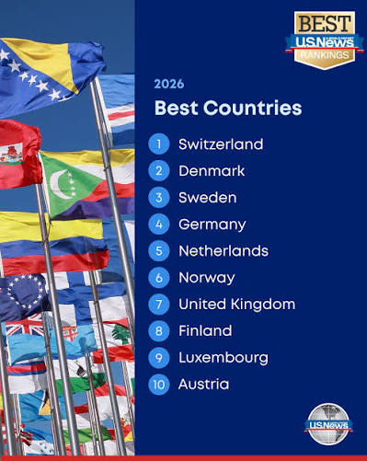
34. Hrvatska
28
Notes:
Izvorni sadržaj: Božo Skoko, HGK_Croativa_Hrvatska kao brend_SKOKO.pptx, slajd 23.
Vizualni identitet: https://croativa.hgk.hr/ i https://croativa.hgk.hr/croativa-konferencija .
Logotipi i izvorne ilustracije: dostavljeni PPTX. Dodatna apstraktna podloga generirana za ovu prezentaciju.

Slide 29
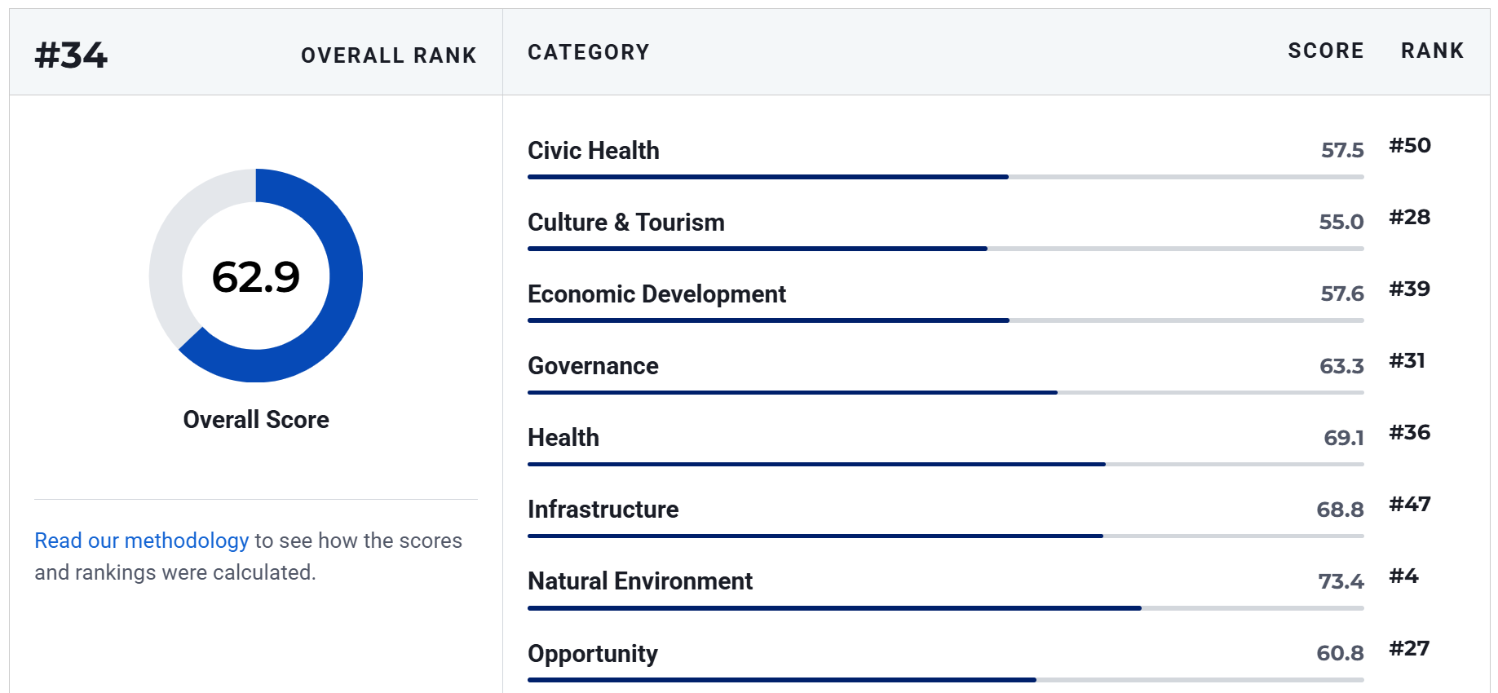

29
Notes:
Izvorni sadržaj: Božo Skoko, HGK_Croativa_Hrvatska kao brend_SKOKO.pptx, slajd 24.
Vizualni identitet: https://croativa.hgk.hr/ i https://croativa.hgk.hr/croativa-konferencija .
Logotipi i izvorne ilustracije: dostavljeni PPTX. Dodatna apstraktna podloga generirana za ovu prezentaciju.

Slide 30
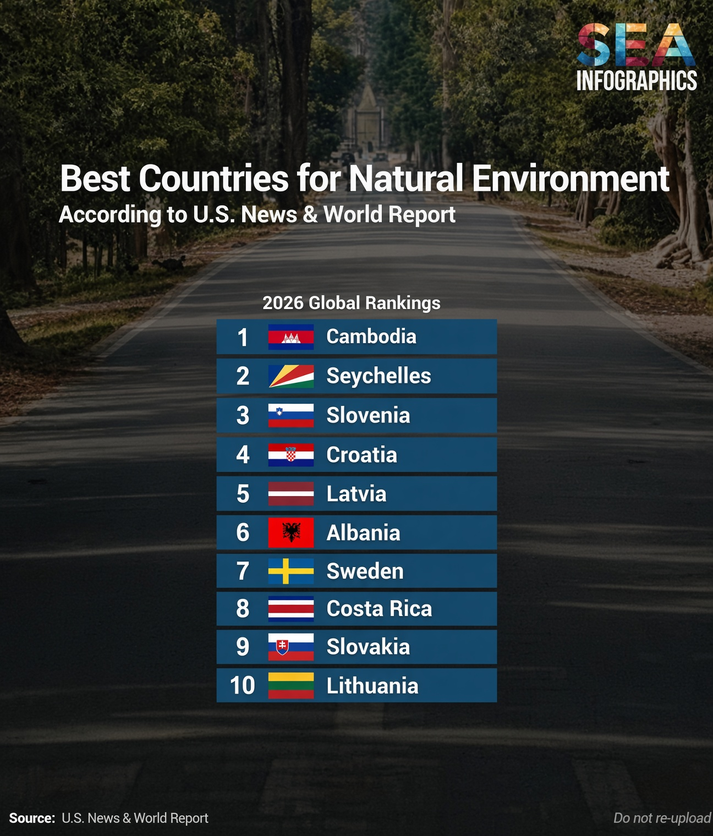
30
Notes:
Izvorni sadržaj: Božo Skoko, HGK_Croativa_Hrvatska kao brend_SKOKO.pptx, slajd 25.
Vizualni identitet: https://croativa.hgk.hr/ i https://croativa.hgk.hr/croativa-konferencija .
Logotipi i izvorne ilustracije: dostavljeni PPTX. Dodatna apstraktna podloga generirana za ovu prezentaciju.

Slide 31
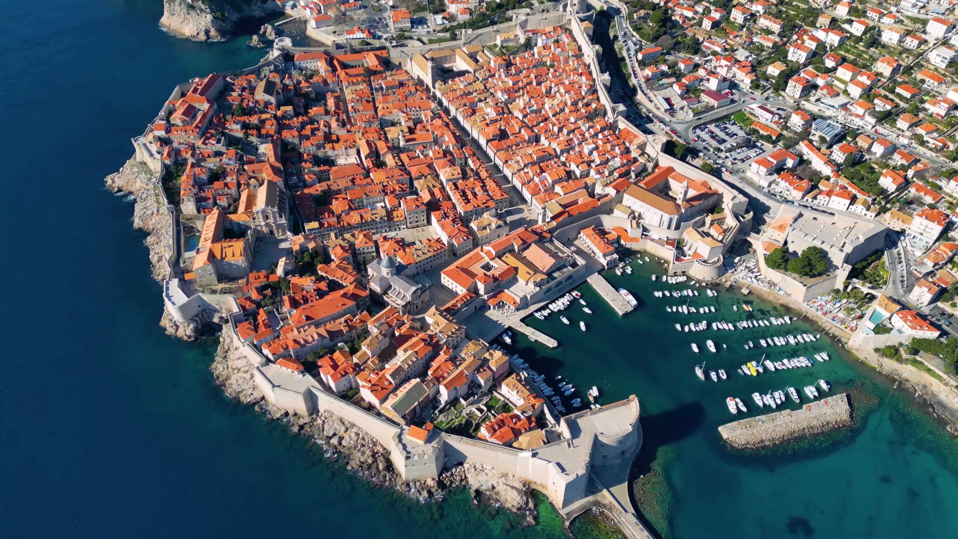
28. Kultura i turizam
31
Notes:
Izvorni sadržaj: Božo Skoko, HGK_Croativa_Hrvatska kao brend_SKOKO.pptx, slajd 26.
Vizualni identitet: https://croativa.hgk.hr/ i https://croativa.hgk.hr/croativa-konferencija .
Logotipi i izvorne ilustracije: dostavljeni PPTX. Dodatna apstraktna podloga generirana za ovu prezentaciju.

Slide 32
Kultura i turizam
Globalni utjecaj
Baština i kulturne atrakcije
Kreativni izvoz
Jezična raznolikost
Intelektualno vlasništvo
Muzeji
Broj dobitnika Nobelove nagrade
Turističke atrakcije
Destinacije za odmor
Spomenici pod zaštitom UNESCO-a
32
Notes:
Izvorni sadržaj: Božo Skoko, HGK_Croativa_Hrvatska kao brend_SKOKO.pptx, slajd 27.
Vizualni identitet: https://croativa.hgk.hr/ i https://croativa.hgk.hr/croativa-konferencija .
Logotipi i izvorne ilustracije: dostavljeni PPTX. Dodatna apstraktna podloga generirana za ovu prezentaciju.

Slide 33
Dijagnoza snage brenda Hrvatske
Hrvatska je snažan turistički brend.
Lijepa i raznolika priroda i turizam su glavne poluge za visoko rangiranje brenda.
Globalni brend Hrvatske i dalje počiva na ljepotama prirode, suncu, moru i baštini.
Kultura pomaže brendu kroz baštinu i povijesni ugođaj, a ne kroz suvremenu kreativnu industriju.
33
Notes:
Izvorni sadržaj: Božo Skoko, HGK_Croativa_Hrvatska kao brend_SKOKO.pptx, slajd 28.
Vizualni identitet: https://croativa.hgk.hr/ i https://croativa.hgk.hr/croativa-konferencija .
Logotipi i izvorne ilustracije: dostavljeni PPTX. Dodatna apstraktna podloga generirana za ovu prezentaciju.

Slide 34
Dijagnoza snage brenda Hrvatske
Reputacija je bolja od poznatosti – tko dođe u Hrvatsku postaje njezin promotor, a ostali prilično stereotipno doživljavaju Hrvatsku (problem je u nedovoljnoj širini slike).
Funkcioniranje institucija, razina izvoznih brendova, slab globalni utjecaj i nezadovoljstvo građana (subjektivni osjećaj sreće) ruše snagu brenda.
34
Notes:
Izvorni sadržaj: Božo Skoko, HGK_Croativa_Hrvatska kao brend_SKOKO.pptx, slajd 28.
Vizualni identitet: https://croativa.hgk.hr/ i https://croativa.hgk.hr/croativa-konferencija .
Logotipi i izvorne ilustracije: dostavljeni PPTX. Dodatna apstraktna podloga generirana za ovu prezentaciju.

Slide 35
Dijagnoza snage brenda Hrvatske
Hrvatska proizvodi više kulture i kreativnih proizvoda i usluga nego što to svijet percipira kao hrvatski kreativni brend.
Hrvatska se ne percipira kao kreativno mjesto gdje nastaje suvremena kultura (čuvari bogate naslijeđene baštine).
35
Notes:
Izvorni sadržaj: Božo Skoko, HGK_Croativa_Hrvatska kao brend_SKOKO.pptx, slajd 28.
Vizualni identitet: https://croativa.hgk.hr/ i https://croativa.hgk.hr/croativa-konferencija .
Logotipi i izvorne ilustracije: dostavljeni PPTX. Dodatna apstraktna podloga generirana za ovu prezentaciju.

Slide 36
Hrvati i kreativna industrija
Prema Eurobarometru iz 2025. samo 68% hrvatskih građana smatra da im kultura obogaćuje život, naspram 79% koliko je prosjek EU.
Čak 43% hrvatskih građana nije upoznato s pojmom „kreativnih i kulturnih industrija”, iako mnogi koriste njihove proizvode.
36
Notes:
Izvorni sadržaj: Božo Skoko, HGK_Croativa_Hrvatska kao brend_SKOKO.pptx, slajd 29.
Vizualni identitet: https://croativa.hgk.hr/ i https://croativa.hgk.hr/croativa-konferencija .
Logotipi i izvorne ilustracije: dostavljeni PPTX. Dodatna apstraktna podloga generirana za ovu prezentaciju.

Slide 37
Hrvati i kreativna industrija
Javnost „konzumira” sektor, ali ga ne prepoznaje, niti vrednuje kao razvojnu komponentu hrvatskog gospodarstva.
Potencijal kreativne industrije se prepoznaje sporadično i pojedinačno po područjima, ali nije pretvoren u međunarodno atraktivnu priču.
Važno je osvješćivanje potencijala kreativne industrije u zemlji, te stvaranje zajedničkog brenda Kreativne Hrvatske prema inozemstvu.
37
Notes:
Izvorni sadržaj: Božo Skoko, HGK_Croativa_Hrvatska kao brend_SKOKO.pptx, slajd 29.
Vizualni identitet: https://croativa.hgk.hr/ i https://croativa.hgk.hr/croativa-konferencija .
Logotipi i izvorne ilustracije: dostavljeni PPTX. Dodatna apstraktna podloga generirana za ovu prezentaciju.

Slide 38
Zaključak
Ne treba „izmišljati” novi brend Hrvatske već samo proširiti kvalitetu postojećeg - s lijepe obale i bogate baštine na film, dizajn, glazbu, kazalište, kreativne usluge, suvremeni način života…
38
Notes:
Izvorni sadržaj: Božo Skoko, HGK_Croativa_Hrvatska kao brend_SKOKO.pptx, slajd 30.
Vizualni identitet: https://croativa.hgk.hr/ i https://croativa.hgk.hr/croativa-konferencija .
Logotipi i izvorne ilustracije: dostavljeni PPTX. Dodatna apstraktna podloga generirana za ovu prezentaciju.

Slide 39
Zaključak
I to činiti toliko skladno, glasno i uporno, da svijet zamijeti, a globalni indeksi prepoznaju kao značajan i važan doprinos globalnom tržištu.
39
Notes:
Izvorni sadržaj: Božo Skoko, HGK_Croativa_Hrvatska kao brend_SKOKO.pptx, slajd 30.
Vizualni identitet: https://croativa.hgk.hr/ i https://croativa.hgk.hr/croativa-konferencija .
Logotipi i izvorne ilustracije: dostavljeni PPTX. Dodatna apstraktna podloga generirana za ovu prezentaciju.

Slide 40
Zaključak
Bogate potencijale imamo, kreativnost i inovativnost dokazujemo stoljećima, tržište jest zagušeno, ali je uvijek otvoreno novom i drukčijem… pa što čekamo? ☺
40
Notes:
Izvorni sadržaj: Božo Skoko, HGK_Croativa_Hrvatska kao brend_SKOKO.pptx, slajd 30.
Vizualni identitet: https://croativa.hgk.hr/ i https://croativa.hgk.hr/croativa-konferencija .
Logotipi i izvorne ilustracije: dostavljeni PPTX. Dodatna apstraktna podloga generirana za ovu prezentaciju.

Slide 41

Hvala vam na pozornosti!
bozo.skoko@algebra.hr
41
Notes:
Izvorni sadržaj: Božo Skoko, HGK_Croativa_Hrvatska kao brend_SKOKO.pptx, slajd 31.
Vizualni identitet: https://croativa.hgk.hr/ i https://croativa.hgk.hr/croativa-konferencija .
Logotipi i izvorne ilustracije: dostavljeni PPTX. Dodatna apstraktna podloga generirana za ovu prezentaciju.

